Slide 1

O Poder Oculto dos Algoritmos
Domine a Ordenação em C#
Aprenda quais são os principais algoritmos de ordenação e construa aplicações mais performáticas
Jefferson Mesquita

Slide 2
PRINCIPAIS ALGORITMOS DE ORDENAÇÃO
Uma Jornada pelos Algoritmos Essenciais
Se você é um desenvolvedor em C#, entender os algoritmos de ordenação é crucial para otimizar o desempenho dos seus programas. Neste ebook, vamos explorar os principais algoritmos de ordenação de uma maneira simples e prática, fornecendo exemplos de código.

Slide 3
01
Bubble Sort O Início da Jornada

Slide 4
Como funciona?
O Bubble Sort é um dos algoritmos mais simples, mas não menos importante. Ele percorre a lista, comparando elementos adjacentes e os trocando se estiverem na ordem errada.
7 | 2 | 9 | 6 | 4
Troca de posição porque 7 é maior que 2
2 | 7 | 9 | 6 | 4
Não é necessário trocar a posição porque 7 é menor que 9
2 | 7 | 9 | 6 | 4
Troca de posição porque 9 é maior que 6
2 | 7 | 6 | 9 | 4
Troca de posição porque 9 é maior que 4
2 | 7 | 6 | 4 | 9

Slide 5
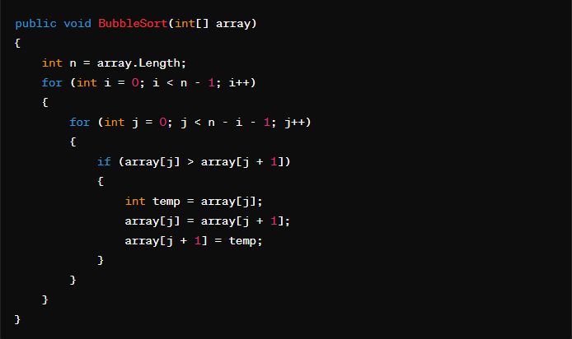
Exemplo de código
A função BubbleSort recebe como entrada um array de inteiros.
Um loop externo percorre o array da esquerda para a direita, exceto pelo último elemento, já que ao final de cada iteração deste loop, o maior elemento da lista é colocado na sua posição correta.
Dentro do loop externo, há um loop interno que percorre a parte não ordenada do array. Este loop compara cada elemento com o próximo elemento na lista.
Se o elemento atual for maior que o próximo elemento, os dois elementos são trocados de posição.
Esse processo continua até que todos os elementos estejam ordenados, o que é feito após repetir o loop externo até o penúltimo elemento, garantindo que o último elemento já esteja na posição correta.

Slide 6
02
Insertion Sort Construindo a Ordem

Slide 7
Como funciona?
O Insertion Sort é eficiente para listas pequenas. Ele constrói a lista ordenada um item de cada vez, movendo cada elemento para sua posição correta. Vejamos como implementá-lo:
7 | 4 | 9 | 6 | 2
2 | 7 | 4 | 9 | 6
Verifica se o valor a esquerda é maior e movimenta uma posição. Este processo se repete até que o número da esquerda seja menor ou não exista posição a esquerda.

Slide 8
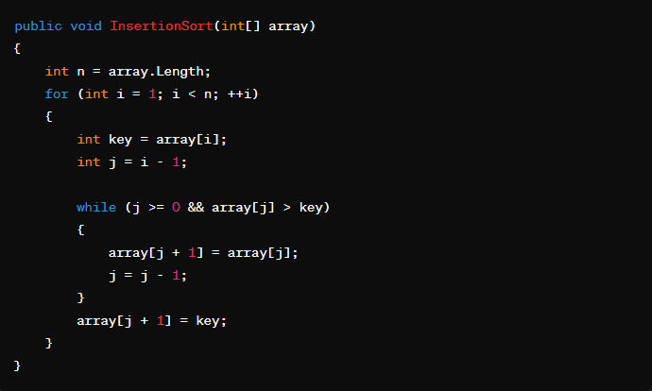
Exemplo de código
A função InsertionSort recebe como entrada um array de inteiros.
Um loop externo percorre o array, começando do segundo elemento (índice 1) até o último.
Para cada elemento do loop externo, o algoritmo salva o valor do elemento atual em uma variável chamada key.
Em seguida, um loop interno é iniciado para comparar o elemento atual com os elementos à sua esquerda (elementos já ordenados).
Enquanto o elemento à esquerda for maior que o valor de key e não atingirmos o início do array, os elementos são deslocados uma posição para a direita.
Após encontrar a posição correta para o elemento key, ele é inserido nessa posição no array ordenado.
Este processo é repetido para cada elemento não ordenado, resultando em um array totalmente ordenado ao final da execução do algoritmo.

Slide 9
03
Merge Sort Dividir para Conquistar

Slide 10
Como funciona?
O Merge Sort é um algoritmo de ordenação que utiliza a técnica de "dividir para conquistar". Aqui está uma explicação simples e objetiva:
Dividir: O array é dividido continuamente pela metade até que cada subarray contenha apenas um elemento. Isso é feito recursivamente até que não seja mais possível dividir.
Conquistar: Em seguida, os subarrays são mesclados em pares, de forma ordenada. Durante a mesclagem, os elementos são comparados e colocados em ordem crescente (ou decrescente).
Combinar: Essa etapa envolve a combinação dos subarrays mesclados para formar um único array ordenado. Isso é feito até que todos os subarrays sejam mesclados em um único array ordenado, resultando na lista final ordenada.
2 | 6 | 8 | 2 | 3 | 9 | 1 | 4 | 9
2 | 6 | 8 | 2 | 3
9 | 1 | 4 | 9
2 | 6 | 8
2 | 3
9 | 1
4 | 9
2 | 6
8
2
3
9
1
4
9
2
6

Slide 11
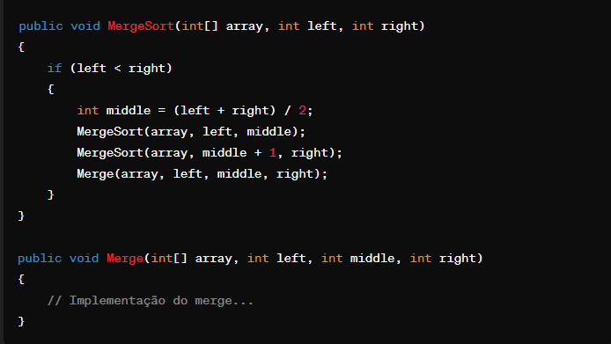
Exemplo de código
Este código implementa o algoritmo de ordenação Merge Sort em C#. Vou explicar de maneira clara e objetiva o que cada parte do código faz:
MergeSort(int[] array, int left, int right):
Esta é a função principal do algoritmo Merge Sort.
Ela recebe como entrada um array de inteiros (array) e dois índices, left e right, que indicam os limites esquerdo e direito do subarray a ser ordenado.
A função começa verificando se o índice left é menor que o índice right, garantindo que ainda há elementos para serem ordenados no subarray.
Se essa condição for verdadeira, a função calcula o índice do meio (middle) do subarray, dividindo a soma de left e right por 2.
Em seguida, a função chama recursivamente MergeSort duas vezes: uma para ordenar a metade esquerda do subarray (left até middle) e outra para ordenar a metade direita do subarray (middle + 1 até right).
Após ordenar as duas metades, a função chama a função Merge para mesclar as duas metades ordenadas em um único subarray ordenado.

Slide 12
AGRADECIMENTOS

Slide 13


OBRIGADO POR LER ATÉ AQUI
Esse Ebook foi gerado por IA, e diagramado por humano. O passo a passo se encontra no meu Github
. Esse conteúdo foi gerado com fins didáticos de construção, não foi realizado uma validação cuidadosa humana no conteúdo e pode conter erros gerados por uma IA.
https://github.com/jsmesquita/prompts-recipe-to-create-a-ebook

